Slide 1
Bài 4
Tôn trọng sự thật
GDCD 6 - CTST

Slide 2
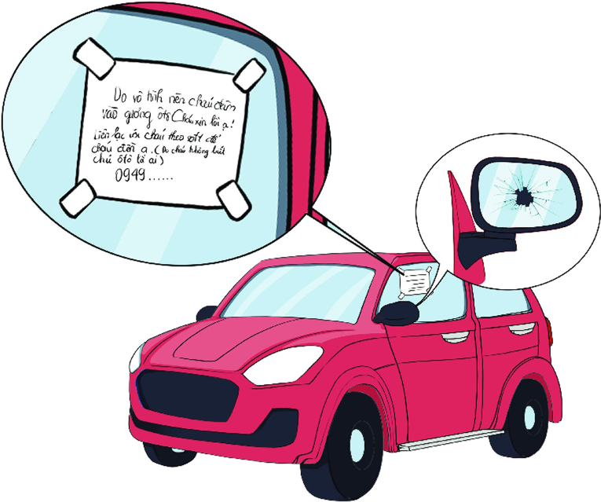
“Do vô tình nên cháu đâm vào gương ô tô. Cháu xin lỗi ạ. Liên lạc với cháu theo số điện thoại để cháu đền ạ (do cháu không biết chủ ô tô là ai) 0949...”
Các em suy nghĩ về việc làm của bạn HS trong tình huống.

Slide 4
Tiết 9,Bài 4: TÔN TRỌNG SỰ THẬT
1.Tôn trọng sự thật và biểu hiện của tôn trọng sự thật.

Slide 6
Câu 1: Em hãy tìm ra từ ngữ nói lên “Sự
thật” trong câu chuyện trên.
Câu 2: Câu nói nổi tiếng của Ga-li-lê “Dù
sao Trái Đất vẫn quay" chứng tỏ ông là người
như thế nào? Vì sao?

Slide 7
THẢO LUẬN NHÓM
Thảo luận theo phần b trang 20 (sgk)
Gồm 3 nhóm:
Nhóm 1: câu 1
Nhóm 2: câu 2
Nhóm 3: Câu 3

Slide 9
Tiết 9,Bài 4: TÔN TRỌNG SỰ THẬT
1.Tôn trọng sự thật và biểu hiện của tôn trọng sự thật.
- Sự thật là những gì có thật trong cuộc sống hiện thực và phản ánh đúng hiện thực cuộc sống.
- Tôn trọng sự thật là suy nghĩ, nói và làm theo đúng sự thật.

Slide 10
- Một số biểu hiện của tôn trọng sự thật thường gặp:
+ Dám nhận lỗi khi làm sai
+ Dũng cảm nói lên sự thật
+ Không che dấu, bao che cho các hành động sai trái
+ Chấp nhận mọi hậu quả khi sự thật được sáng tỏ

Slide 11
+ Đấu tranh để bảo vệ sự thật
+ Có ý thức bảo vệ, gìn giữ sự thật
+ Lên án, bài trừ những sự việc sai trái

Slide 12
Luyện tập.
Bài 1 sgk
Bài 2 sgk (nêu ví dụ )
Chia lớp thành 4 nhóm, mỗi nhóm xây dựng thông điệp về chủ đề “Tôn trọng sự thật” về những nội dung liên quan đến cha mẹ, thầy cô, bạn bè…
(kết quả học tập trong tuần, báo cáo với thầy cô về hoạt động của lớp…)

Slide 13
Tiết 10,Bài 4: TÔN TRỌNG SỰ THẬT
2.Vì sao phải tôn trọng sự thật

Slide 15
Nhóm 1: Tìm câu ca dao, tục ngữ, châm ngôn về tôn trọng sự thực.
Nhóm 2: Cách rèn luyện tính tôn trọng sự thật.

Slide 16
Tiết 9,Bài 4: TÔN TRỌNG SỰ THẬT
2.Vì sao phải tôn trọng sự thật
- Tôn trọng sự thật giúp chúng ta hiểu rõ về sự việc, hiện tượng, từ đó có cái nhìn đúng để giải quyết tốt mọi công việc.
- Người tôn trọng sự thật là người thẳng thắn, trung thực, được mọi người tin tưởng, kính trọng.
.

Slide 17
Em hãy kế lại một việc làm thể hiện tôn trọng sự thật hoặc không tôn trọng sự thật trong cuộc sống em biết.

Slide 18
Luyện tập: Bài 2 sgk .
Cho vd thể hiện trong cuộc sống.

Slide 19
TÔN TRỌNG SỰ THẬT
Khái niệm
Biểu hiện
Ý nghĩa
Hành động
Tôn trọng sự thật là suy nghĩ, nói và làm theo đúng sự thật, bảo vệ sự thật.
Là người sống ngay thẳng, thật thà, nhận lỗi khi có khuyết điểm.
Là đức tính cần thiết, quý báu
Tạo ra các mối quan hệ xã hội tốt đẹp
Được mọi người tin yêu, quý trọng.
Nhận thức đúng
Bảo vệ sự thật
Hành động
đúng
Lên án, phê phán điều sai
trái
Thái độ
đúng

Slide 20
Hoạt động luyện tập

Slide 21
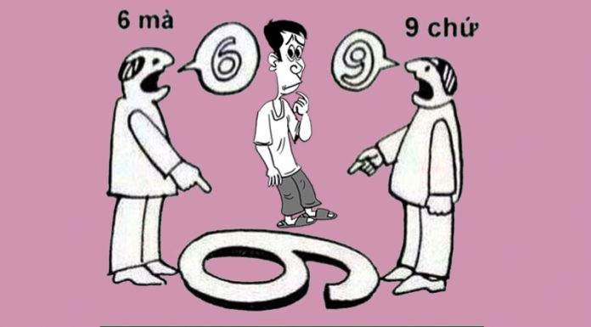
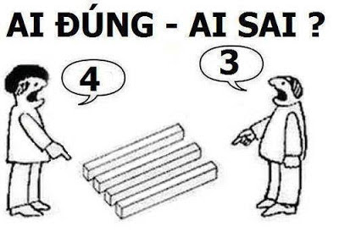
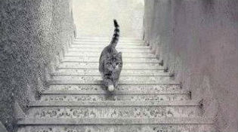
Quan sát và suy ngẫm
Lên?
Xuống?

Slide 22
Trò chơi
Thử tài trí nhớ
Đọc ca dao, tục ngữ tiếp sức
Tìm những câu ca dao, tục ngữ nói về sự thật, tôn trọng sự thật.

Slide 23
Giao nhiệm vụ cho cả lớp cùng lập “Hòm thư nói thật” trong tuần qua, sau đó đọc 1 số bức thư cho cả lớp cùng nghe

Slide 24
Xin chào và hẹn gặp lại

